Slide 1
6. разред - Историја

Slide 2
ПОНАВЉАЊЕ ГРАДИВА
1.РИМ У ДОБА ЦАРСТВА
страна 87.-90.
2.ПАД ЗАПАДНОГ РИМСКОГ ЦАРСТВА
страна 91.-94.

Slide 3
1.РИМ У ДОБА ЦАРСТВА
2.ПАД ЗАПАДНОГ РИМСКОГ ЦАРСТВА
ПЕРИОДИ У ИСТОРИЈИ РИМА
Доба краљевства 753.год.п.н.е.-509.год.п.н.е.
Доба републике 509.год.п.н.е.-27.год.п.н.е.
Доба царства 27.год.п.н.е.-476.год.нове ере

Slide 4
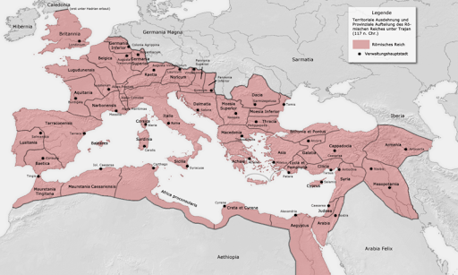
РИМ У ДОБА ЦАРСТВА

Slide 6
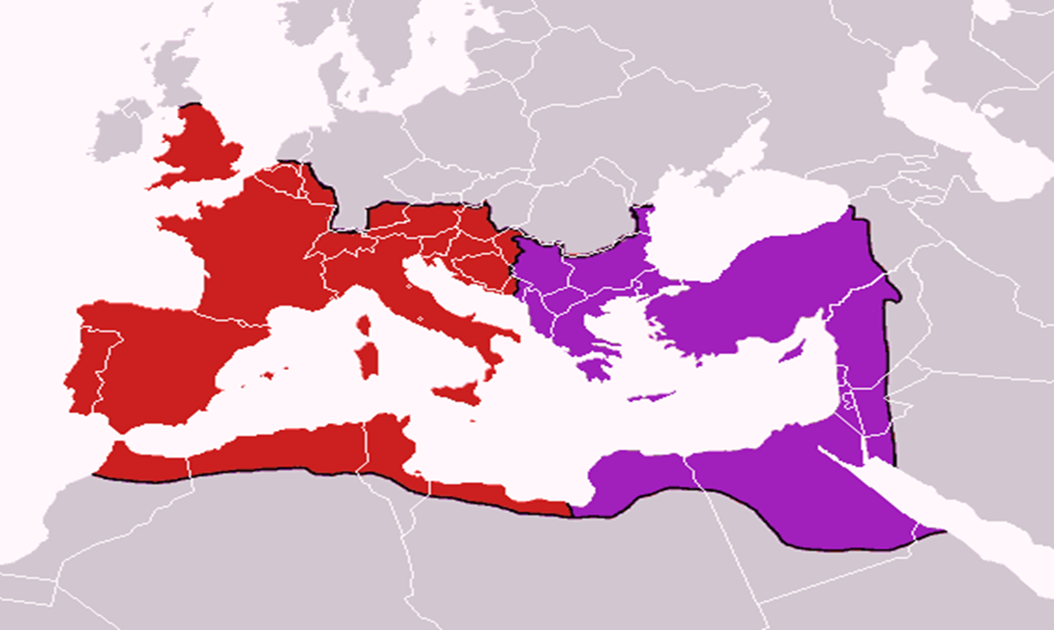
ПОДЈЕЛА РИМСКОГ ЦАРСТВА

Slide 7
ПАД ЗАПАДНОГ РИМСКОГ ЦАРСТВА
ЕКОНОМС-КА КРИЗА
ПОЛИТИЧ-КА КРИЗА
ВАРВАРИ И СЕОБА НАРОДА
375. ГОД. ХУНИ-АТИЛА
476. ГОД. ОДОАКАР- ПАД ЗАПАДНОГ РИМСКОГ ЦАРСТВА
395. ГОД. ПОДЈЕЛА РИМСКОГ ЦАРСТВА

Slide 8
ЗАНИМЉИВА ИСТОРИЈА
АНАГРАМИ
И М Р
СНТАТНОИК
ГСТУВА
Н Х У И
- РИМ
- КОНСТАНТИН
- АВГУСТ
- ХУНИ

Slide 9
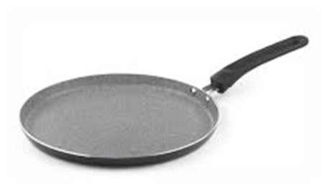
Р Е Б У С
`
`
+ И +
ОСМИ МЈЕСЕЦ У ГОДИНИ
ОКТАВИЈАН АВГУСТ

Slide 10
ОСМОСМЈЕРКА
К | О | Н | С | Т | А | Н | Т | И | Н
Њ | Д | Г | Ј | Б | Ч | Л | Е | Ф | У
Р | С | Б | Е | Н | Ђ | К | О | Г | Х
Т | А | Т | И | Л | А | Ј | Д | Х | Г
Г | Љ | Х | О | Х | В | Г | О | Н | Д
Х | А | Н | В | З | Г | Ф | С | Ј | У
Ј | Д | К | Б | Х | У | Н | И | Б | Х
К | Ф | М | Ш | Х | С | Д | Ј | В | У
Н | М | К | Ч | Д | Т | С | Е | А | И
Појмови:
-Константин
-Атила
-Хуни
-Теодосије
-Август

Slide 11
ШТА НЕДОСТАЈЕ
ХУНИ | АТИЛА
375. ГОДИНА
СЕОБА НАРОДА

